Slide 1
Em đã bao giờ trông thấy hay có một vật gọi là “nam châm” chưa? Bằng cách nào có thể xác định được vật đó là nam châm?
ST

Slide 2
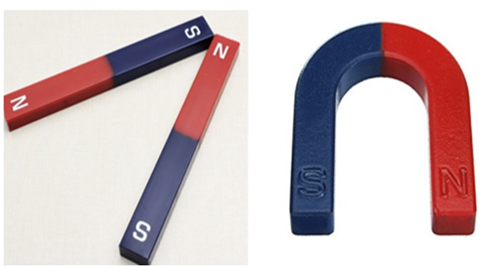
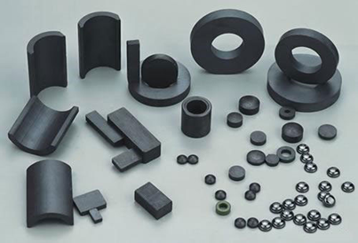
Chắc hẳn ai trong số chúng ta cũng đã từng nhìn thấy nam châm. Vì nam châm rất phổ biến trong đời sống và có nhiều hình dạng khác nhau.

Slide 3
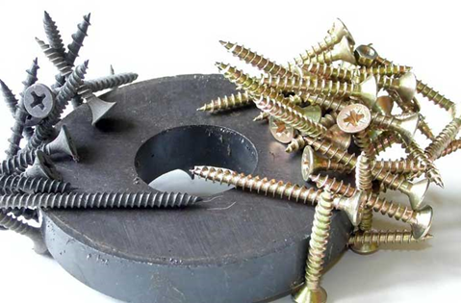
Muốn xác định vật đó có phải là nam châm hay không ta đưa lại gần vật bằng sắt. Nếu hút vật bằng sắt thì đó là nam châm.

Slide 4
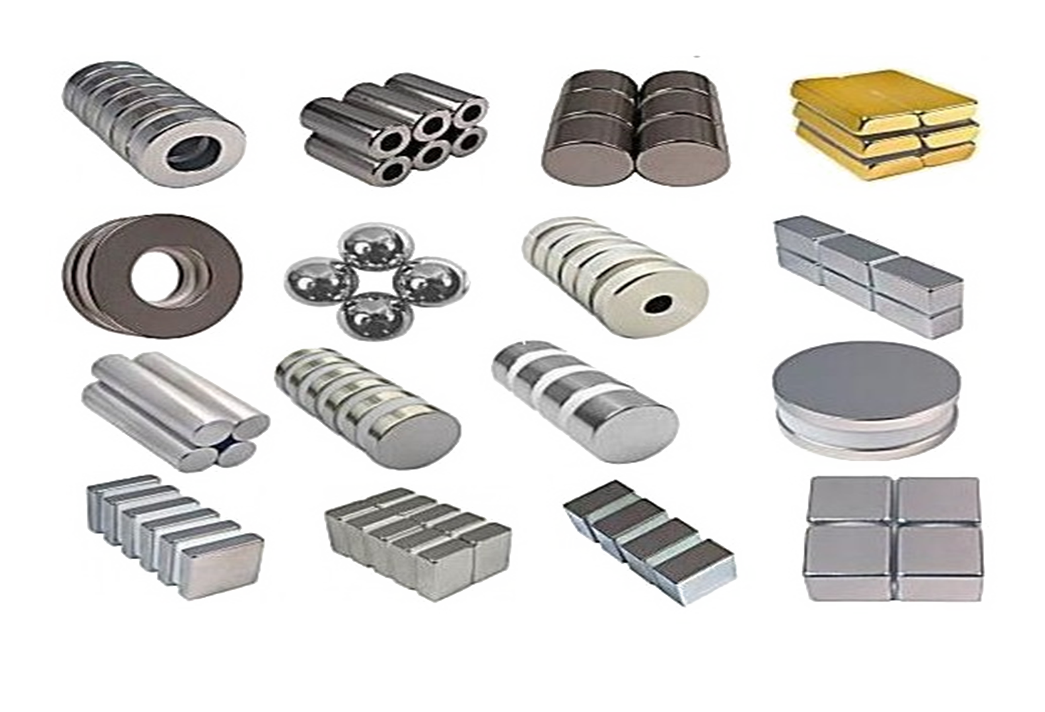
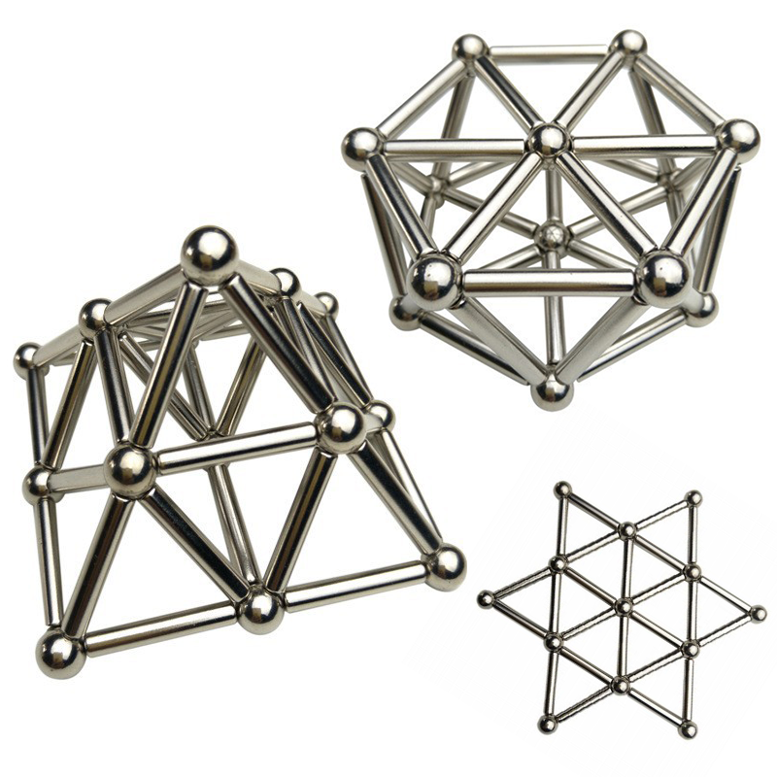
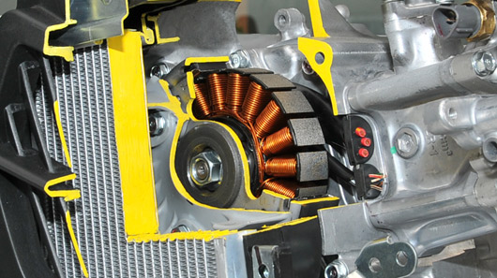

Slide 5

Nam châm có những tính chất gì? Các nam châm có thể tương tác với nhau không?

Slide 6
CHƯƠNG IV: TỪ
BÀI 18: NAM CHÂM

Slide 7
TIẾT 1:
I. Nam châm là gì?
Nam châm được phát hiện khi nào ? chúng có đặc điểm gì và được sử dụng với mục đích gì?

Slide 8
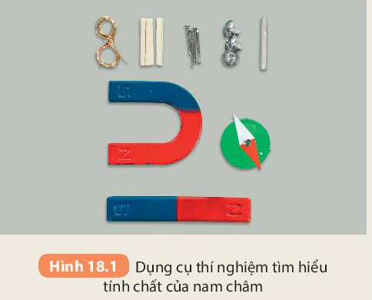
Dụng cụ: 1 nam châm thẳng, 1 nam châm chữ U, 1 kim nam châm có thể quay quanh 1 trục, 1 số vật nhỏ làm bằng sắt, thép, đồng, nhôm, gỗ
II. Tính chất từ của nam châm

Slide 9
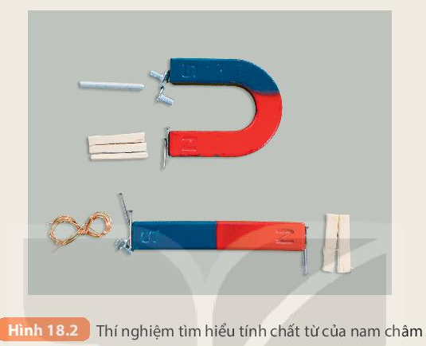
TN1: Đưa thanh nam châm thẳng và thanh nam châm chữ U lại gần các vật bằng sắt, thép , đồng, nhôm, gỗ( H 18.2)
a, Hai đầu thanh nam châm hút vật liệu nào và không hút vật liệu nào?
b, Các vật liệu ở đầu hay ở giữa của nam châm thì bị hút mạnh nhất ?
TRẢ LỜI:
a) Hai đầu nam châm hút vật liệu: sắt, thép, đồng, nhôm. Không hút vật liệu gỗ.
b) Các vật liệu đặt ở hai đầu của nam châm thì bị hút mạnh nhất.

Slide 10
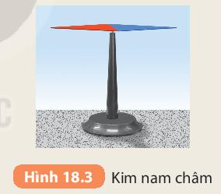
TN2: Đặt một kim nam châm cân bằng trên một mũi nhọn (kim nam châm tự do) (Hình 18.3), quan sát hướng chỉ của hai đầu kim khi kim đã nằm cân bằng.
Đẩy nhẹ cho kim quay một góc nhỏ rồi buông tay, quan sát hướng chỉ của kim nam châm khi đã nằm cân bằng.
TRẢ LỜI:
- Kim nam châm chỉ hướng Bắc – Nam.
- Kim nam châm chỉ hướng Bắc – Nam.

Slide 11

1.Một đầu kim luôn chỉ hướng nào và đầu kia của kim luôn chỉ hướng nào (hướng Bắc hay hướng Nam)?
Một đầu của kim nam châm chỉ về phía Bắc địa lí gọi là cực Bắc. Đầu kia hướng về phía Nam địa lí gọi là cực Nam.
2. Từ các thí nghiệm trên có thể rút ra những tính chất gì của nam châm?
Tính chất của nam châm rút ra từ các thí nghiệm trên:
- Nam châm là vật có từ tính (hút được các vật bằng sắt và một số hợp kim của sắt).
Kim nam châm khi đặt cân bằng trên mũi nhọn luôn chỉ hướng Bắc – Nam.
3. Dùng kim nam châm xác định các hướng đông tây nam bắc trong phòng học

Slide 12
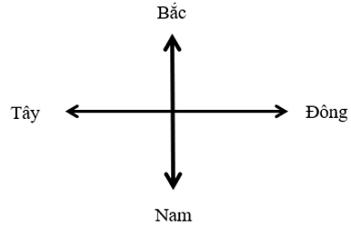
Bước 1: Xác định hướng nam và hướng bắc bằng kim nam châm đặt cân bằng trên mũi nhọn. Sau đó đánh dấu vào tờ giấy.
Bước 2: Xác định hướng Tây và hướng Đông theo quy tắc sau:

Slide 13
TIẾT 2:

Slide 14
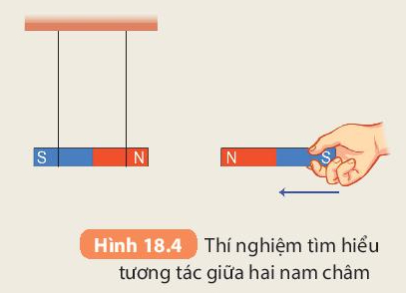
Treo thanh nam châm thẳng bằng hai sợi chỉ lên thanh ngang của giá đỡ, để cho thanh nam châm nằm cân bằng. Đưa một cực của thanh nam châm khác lại gần một đầu thanh nam châm được treo (Hình 18.4). Sau đó đưa cực kia của nam châm lại gần thanh nam châm được treo. Mô tả hiện tượng xảy ra.
III. Tương tác giữa hai nam châm
Hiện tượng xảy ra:
+ Khi đưa một cực của thanh nam châm khác lại gần một đầu thanh nam châm được treo thì thấy chúng hút nhau.
+ Sau đó đưa cực kia của nam châm lại gần thanh nam châm được treo thì thấy chúng đẩy nhau.

Slide 15
Qua thí nghiệm có thể rút ra kết luận gì về tương tác giữa hai nam châm?
Tương tác giữa hai nam châm:
- Hai từ cực khác tên thì hút nhau
- Hai từ cực cùng tên thì đẩy nhau.

Slide 16
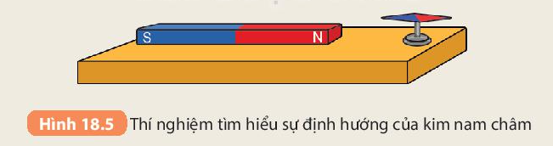
Thí nghiệm:
- Đặt một kim nam châm tự do tại vị trí gần một nam châm thẳng (Hình 18.5). Xác định hướng của kim nam châm.
- Đẩy kim nam châm lệch khỏi hướng vừa xác định rồi buông tay. Khi kim đã đứng yên, kim còn chỉ hướng lúc đầu nữa không? Làm lại thí nghiệm 2 lần và nhận xét.
- Làm lại thí nghiệm trên ở vị trí khác của kim nam châm.
IV. Định hướng của một kim nam châm tự do

Slide 17
- Đặt một kim nam châm tự do tại vị trí gần một nam châm thẳng (Hình 18.5). Ta thấy kim nam châm chỉ hướng Nam – Bắc.
Đẩy kim nam châm lệch khỏi hướng vừa xác định rồi buông tay. Khi kim đã đứng yên, kim vẫn chỉ hướng như lúc đầu.

Slide 18

Từ thí nghiệm trên rút ra nhận xét gì về tác dụng của một nam châm lên một kim nam châm?
Kim nam châm đặt gần nam châm sẽ chịu tác dụng của nam châm làm cho kim nằm theo một hướng xác định.

Slide 19
TIẾT 3

Slide 20
Câu 1:
Khoanh tròn vào từ đúng hoặc sai các câu dưới đây nói về nam châm
STT | Nói về nam châm | Đánh giá
1 | Nam châm hút được tất cả các vật bằng kim loại | đúng | Sai
2 | Nam châm nào cũng có hai cực: một cực gọi là cực bắc, một cực gọi là cực nam | đúng | Sai
3 | Hai nam châm cứ để gần nhau là hút nhau | đúng | Sai
4 | Một kim nam châm để tự do thì một đầu kim luôn chỉ hướng bắc, một đầu luôn chỉ hướng nam | đúng | Sai

Slide 21
TRẢ LỜI
1 | Nam châm hút được tất cả các vật bằng kim loại
SAI
2 | Nam châm nào cũng có hai cực: một cực gọi là cực bắc, một cực gọi là cực nam
ĐÚNG
3 | Hai nam châm cứ để gần nhau là hút nhau
SAI
4 | Một kim nam châm để tự do thì một đầu kim luôn chỉ hướng bắc, một đầu luôn chỉ hướng nam
ĐÚNG

Slide 22
Câu 2: Một thanh nam châm bị gãy làm hai thì:
A.Một nửa là cực Bắc, một nửa là cực Nam
B. Cả hai nửa đều mất từ tính
C. Mỗi nửa đều là một nam châm có hai cực Bắc Nam
D. Mỗi nửa đều là một nam châm và cực của mỗi nửa ở chỗ đứt gãy cùng tên
Đáp án C

Slide 23
Câu 3: Trái đất là một nam châm khổng lồ vì:
A.Trái đất hút mọi vật về phía nó
B. Kim của la bàn đặt trên mặt đất luôn chỉ theo hướng Bắc- Nam
C. Trái đất có Bắc cực và Nam cực
D. Ở trái đất có nhiều quặng sắt
Đáp án B

Slide 24
Câu 4: Mạt sắt đặt ở chỗ nào trên thanh nam châm bị hút mạnh nhất?
A. Ở phần giữa của thanh
B. Chỉ ở đầu cự Bắc của thanh nam châm
C. Chỉ ở đầu cực Nam của thanh nam châm
D. Ở cả hai đầu cực Bắc và cực Nam của thanh nam châm
Đáp án D

Slide 25
Câu 5: Khi nào hai thanh nam châm hút nhau ?
A. Khi hai cực Bắc để gần nhau.
B. Khi hai cực Nam để gần nhau.
C. Khi để hai cực khác tên gần nhau
D. Khi cọ sát hai cực cùng tên vào nhau
Đáp án C

Slide 26
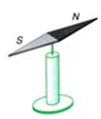
Câu 6 : Đặt kim nam châm trên giá thẳng đứng như hình sau. Khi đứng cân bằng, kim nam châm nằm dọc theo hướng nào?
A. Đông – Tây
B. Đông bắc - Tây nam
C. Bắc – Nam
D. Tây bắc - Đông Nam
Đáp án C

Slide 27
Câu 7 : Trong bệnh viện, các bác sĩ phẫu thuật có thể lấy các mạt sắt nhỏ li ti ra khỏi mắt của bệnh nhân một cách an toàn bằng dụng cụ nào sau đây?
A. Dùng kéo.
B. Dùng kìm.
C. Dùng nam châm.
D. Dùng một viên bi còn tốt.
Đáp án C

Slide 28
PHÊ DUYỆT Tịnh Khê, ngày tháng năm 2026
CỦA TỔ CHUYÊN MÔN GIÁO VIÊN BỘ MÔN
PHÊ DUYỆT CỦA BGH

